Slide 1
카오스북
제5장 연속확률분포
5.1 균등분포
5.2 기하분포와 감마분포
5.3 정규분포
5.4 정규분포에 관련된 연속분포들

Slide 2
카오스북
5.1 균등분포
▶
균등분포(uniform distribution) : 확률변수 X의 상태공간
S_{X}= [a, b]에 대하여 다음 확률밀도함수를 갖는 확률분포.
이때 X ~ U(a, b)로 나타낸다.
확률밀도함수
평균과 분산

Slide 3
카오스북
평균 :
2차 기댓값 :
분산 :
분포함수

Slide 4
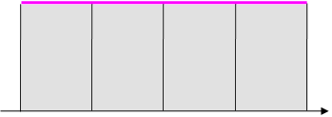
카오스북
백분위수(percentiles)
0 < p < 1에 대하여 p = F(x₀)을 만족하는 x₀을 X의 100p-백분위수라 한다.
균등분포에 대한 100p-백분위수 :
폐구간 [a, b]를 p : 1 – p로 내분하는 점 (1 – p)a + pb
사분위수 (quartiles)
확률분포를 4등분하는 경계로 Q₁, Q₂, Q₃으로 나타낸다.
Q₁ = 제25백분위수, Q₂ = 제50백분위수, Q₃ = 제75백분위수
Q₂ = 중위수
사분위수범위(interquartile range) : I.Q.R = Q₃ – Q₂
x
a
b

Slide 5
카오스북
[예제 1]
X ~ U(1, 5)에 대하여 다음을 구하라.
(1) X의 확률밀도함수와 분포함수 (2) 평균과 분산
(3) P(μ – σ < X < μ + σ) (4) 사분위수
풀이
(1) X의 확률밀도함수 :
분포함수 :
(3) μ – σ = 1.8453, μ + σ = 4.1547이므로 구하고자 하는 확률은 다음과 같다.
(4) 사분위수 :

Slide 6
카오스북
5.2 지수분포와 감마분포
예
1년 동안 교차로에서 발생하는 교통사고가 평균 3회인 포아송분포에 따라 발생한다고 하자. 어느 날부터 관측한 이후로 처음 사고가 발생할 때까지 걸리는 시간에 대한 확률모형을 구한다고 하자.
이때 사고건수를 확률변수 X라 하고, 처음 사고가 발생할 때까지 걸리는 시간을 T라 하자. 그러면 [T > t]인 사건은 관측을 시작한 이후로 t시간을 초과한 이후에 교통사고가 발생함을 의미하고, 이것은 [0, t]에서 사고가 전혀 발생하지 않음을 의미한다. 즉, 두 사건 [T > t]와 [X(t) = 0]은 동치이다.
따라서 다음 확률을 얻는다.

Slide 7
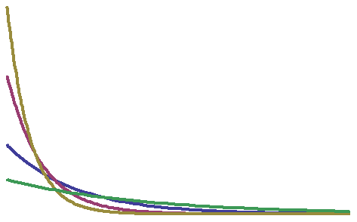
카오스북
▶
지수분포(exponential distribution) : 확률변수 X의 상태공
간 S_{X}= {x : x > 0}에서 다음 확률밀도함수를 갖는 확률분포.
이때 X ~ Exp(λ)로 나타낸다.
확률밀도함수
y
3
2
1
0.5
x

Slide 8
카오스북
평균과 분산
분포함수

Slide 9
카오스북
[예제 1]
1년 동안 교차로에서 발생하는 교통사고 발생시간의 간격 X는 확률밀도함수 f(x) = 4e^{-4x}, x > 0으로 관측된다.
(1) 관측을 시작한 이후로 한 달이 지난 후에 사고가 처음 발생할 확률을 구하라.
(2) 두 달 안에 사고가 처음 발생할 확률을 구하라.
(3) 평균적으로 사고가 발생하는 일 수를 구하라.
풀이
(1) 한 달은 1/12년 이므로 구하고자 하는 확률은 다음과 같다.
(2) 두 달은 1/6년 이므로 구하고자 하는 확률은 다음과 같다.
(3) 사고일 수는 모수 λ = 4인 지수분포를 이루므로 연평균 사고일 수는 μ = ¼년, 즉 3개월이다.

Slide 10
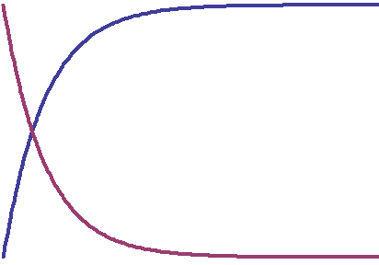
카오스북
생존함수(survival function)
연속확률변수 X에 대하여 꼬리확률 P(X > x)를 생존함수라 한다.
확률변수 X ~ Exp(λ)에 대한 생존함수 : S(x) = e^{-λx}, x > 0
y
1
x

Slide 11
카오스북
[예제 2]
암 말기인 어떤 환자는 의사로부터 평균 50일 정도 살 수 있다는 통보를 받았다. 그리고 이 환자가 사망할 때까지 걸리는 시간은 지수분포에 따른다고 한다.
(1) 이 환자가 30일 이전에 사망할 확률을 구하라.
(2) 이 환자가 60일 이상 생존할 확률을 구하라.
풀이
(1) 이 환자가 사망할 때까지 걸리는 시간을 X라 하면 평균 50일인 지수분포를 이루므로 X ~ Exp(1/50)이다. 따라서 구하고자 하는 확률은 다음과 같다.
(2) 이 환자가 60일 이상 생존할 확률은 S(60) = e^{-60/50} = 0.3012이다.

Slide 12
카오스북
비기억성 성질
X ~ Exp(λ)이면 양의 정수 a, b에 대하여 다음이 성립한다.
이고
이므로

Slide 13
카오스북
[예제 3]
[예제 2]에서 환자가 30일 이상 생존했다는 조건 아래서, 이 환자가 앞으로 10일 이상 더 생존할 확률을 구하라.
풀이
지수분포의 비기억성 성질에 의해 다음과 같다.

Slide 14
카오스북
[Note]
비율 λ인 포아송과정에 따라 어떤 사건이 발생한다면, 이웃하는 두 사건 사이의 대기시간 T는 모수 λ인 지수분포를 이룬다.
특히 비기억성 성질로부터 어느 한 사건이 발생한 후 다음 사건이 발생할 때까지 걸리는 대기시간은 모수 λ인 지수분포에 따라 새롭게 다시 시작하므로, 이웃하는 사건 사이의 대기시간들 T_{i}는 [그림]과 같이 모수 λ를 가지는 i.i.d. 지수분포를 이루고 t시간 동안 사건이 발생한 횟수 X(t)는 모수 λt인 포아송분포를 이룬다.
t 시간 동안 사건이 발생한 횟수 : X(t) ~ P(λ t)
t
T₁
T₂
T₃
T₄
T₅
T =T₁ + T₂ + T₃ + T₄ + T₅

Slide 15
카오스북
[Note]
포아송과정에 따라 어떤 특정한 사건이 관찰될 때, 관측을 시작한 이후로 n번째 사건이 발생할 때까지 걸리는 전체 시간에 관한 확률분포는 감마분포이다.
▶
감마분포(Gamma distribution) : 확률변수 X의 상태공간
S_{X}= {x : x > 0}에서 다음 확률밀도함수를 갖는 확률분포.
이때 X ~ Γ(α, β)로 나타낸다.
확률밀도함수

Slide 16
카오스북
평균과 분산
[Note]
α = 1이면 감마분포는 모수 λ = 1/β인 지수분포이다. 즉, Γ(1, β) = Exp(1/ β)이다.
독립인 확률변수 X_{i} ~ Exp(λ), i = 1, 2, …, n에 대하여 X = X₁ + X₂ + …+ X_{n}은 α = n, β = 1/λ 인 감마분포이다.

Slide 17
카오스북
[예제 4]
특정 정보에 대한 검색 신호들이 데이터베이스 시스템에 들어오고 있으며, 이 시스템의 응답시간 T(초)는 평균 2인 지수분포에 따른다고 한다. 그리고 이 시스템은 들어온 신호에 응답하자마자 곧바로 다음 신호를 받는다. 오전 9시 정각으로부터 t초 동안 시스템에 접수된 신호의 횟수를 X(t)라 하자.
(1) X(t)의 확률질량함수를 구하라.
(2) 9시부터 10초 안에 2건의 검색 신호가 있을 확률을 구하라.
(3) 2건의 검색 신호가 들어올 때까지 걸리는 평균시간을 구하라.
(4) 2건의 검색 신호가 3초 이내에 있을 확률을 구하라.
풀이
(1) 시스템의 평균 응답시간이 2초이므로 λ = 1/2이고, t초 동안 사건이 발생한 횟수 X(t)는 모수 λt인 포아송분포를 이루므로 X(t) ~ P(t/2)이다. 따라서 X(t)의 확률질량함수는 다음과 같다.

Slide 18
카오스북
(2) t = 10이므로 X(10) ~ P(5)이고 따라서 구하고자 하는 확률은 다음과 같다.
(3) 응답시간 T가 평균 2인 지수분포에 따르므로 T ~ Exp(1/2)이다. 그러므로 오전 9시 정각부터 처음 신호가 들어올 때까지 걸리는 시간은 T₁ ~ Exp(1/2)이고, 첫 번째 신호와 두 번째 신호 사이의 시간 T₂ ~ Exp(1/2)이다. 그리고 T₁과 T₂가 독립이므로 두 번째 신호가 들어올 때까지 걸리는 시간 T = T₁ + T₂는 모수 α = 2, β = 2인 감마분포 Γ(2, 2)를 이룬다. 따라서 2건의 검색 신호가 들어올 때까지 걸리는 평균시간은 μ = αβ = 4이다.
(4) 2건의 신호가 들어올 때까지 걸리는 시간 T의 확률밀도함수는 다음과 같다.
따라서 구하고자 하는 확률은 다음과 같다.

Slide 19
카오스북
5.3 정규분포
▶
정규분포(normal distribution) : -∞ < x < ∞에서 확률변수
X의 확률밀도함수가 다음과 같을 때, X는 평균 μ와 분산 σ²
을 갖는 정규분포에 따른다 하고, X ~ N(μ, σ²)으로 나타낸다.
※ 정규분포를 가우스분포라고도 한다.
확률밀도함수

Slide 20
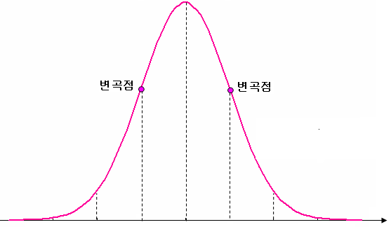
카오스북
정규분포의 특성
1. 분포의 중심위치에서 꼭짓점이 하나인 종 모양이다. 이때 평균, 중위수 그리고 최빈값이 동일하고 분포의 중심위치이다.
2. 정규분포는 평균에 대하여 좌우대칭이다. 따라서 평균을 중심으로 아래쪽 방향 위쪽 방향으로 곡선 아래의 넓이가 동일하게 0.5이다.
3. 곡선의 꼭짓점에서 μ ± σ 까지 곡선이 급하게 하강하고, 그 이후부터 완만하게 감소한다.
4. 정규분포의 중심은 평균 μ에 의해 결정되고, 밀집 정도 또는 퍼짐 정도는 표준편차 σ에 의해 결정된다.
μ−3σ
μ−2σ
μ−σ
μ
μ+σ
μ+2σ
μ+3σ

Slide 21
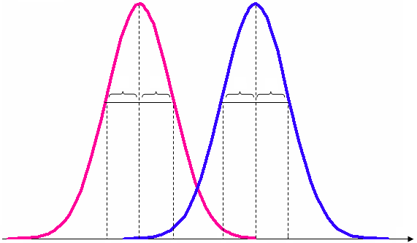
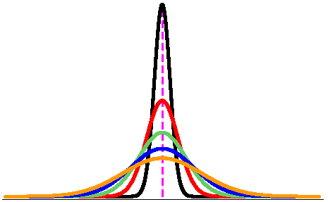
카오스북
평균이 다르고 표준편차가 동일한 경우 :
σ
σ
σ
σ
μ₁
μ₂
평균이 동일하고 표준편차가 다른 경우 : 표준편차가 클수록 넓게 분포
μ

Slide 22
카오스북
▶
표준정규분포(standard normal distribution)는 평균 μ = 0,
분산 σ ² = 1인 정규분포를 의미하며, 이것을 Z ~ N(0, 1)로
나타낸다.
확률밀도함수

Slide 23
카오스북
표준정규분포의 특성
1. 분포의 중심위치 z = 0에서 꼭짓점이 하나인 종 모양이다. 이때 평균, 중위수 그리고 최빈값이 동일하고 분포의 중심위치이다.
2. 정규분포는 z = 0에 대하여 좌우대칭이다. 따라서 z = 0을 중심으로 아래쪽 방향 위쪽 방향으로 곡선 아래의 넓이가 동일하게 0.5이다.
3. 곡선의 꼭짓점에서 ± 1까지 곡선이 급하게 하강하고, 그 이후부터 완만하게 감소한다.
-3
-2
-1
0
1
2
3

Slide 24
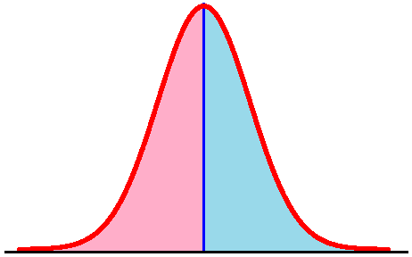
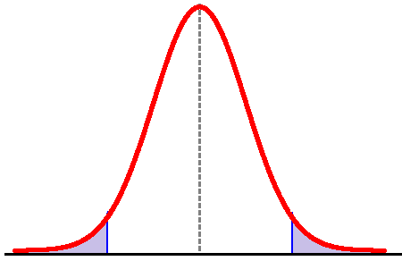
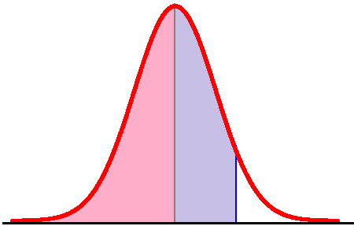
카오스북
표준정규분포의 확률계산
표준정규분포 Z ~ N(0, 1)에 대한 확률 계산을 위해 다음 성질을 이용한다.
P(-a ≤ Z ≤ a)
P(0 ≤ Z ≤ a)
P(Z ≤ 0)
P(Z ≥ 0)
P(Z ≤ -a)
P(Z ≥ a)
0.5
0.5
0.5
0
- a
0
a
0
a

Slide 25
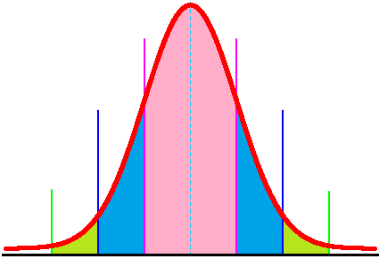
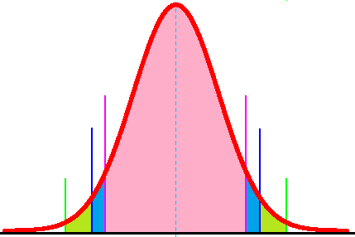
카오스북
표준정규분포의 특수 확률
68.3%
-1.645
90%
1.645
95.4%
-1.96
95%
1.96
99.7%
-2.58
99%
2.58
-3
-2
-1
0
1
2
3

Slide 26
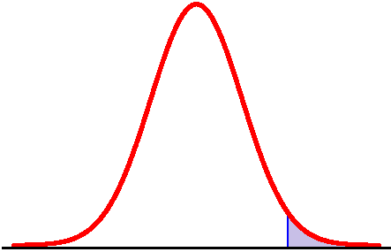
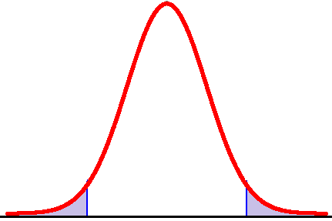
카오스북
표준정규분포의 백분위수 z_{α}
P(Z ≤ z_{α} ) = 1 – α 또는 P(Z ≥ z_{α} ) = α를 만족하는 100(1- α)% 백분위수를 z_{α} 로 나타내며, 다음과 같은 중심확률을 얻는다.
100(1- α)% 백분위수
z_{a}
- z_{a/2}
z_{a/2}

Slide 27
카오스북
누적표준정규확률표 보는 방법
Z ~ N(0, 1)에 대하여 P(Z ≤ 1.16)을 구한다고 하자. 그러면 z열에서 1.1을 선택하고 z행에서 .06을 선택하여 만난 위치의 수 .8770을 선택한다.
z | .00 | .01 | .02 | .03 | .04 | .05 | .06 | .07 | .08 | .09
0.6 | .7257 | .7291 | .7324 | .7357 | .7389 | .7422 | .7454 | .7486 | .7517 | .7549
0.7 | .7580 | .7611 | .7642 | .7673 | .7704 | .7734 | .7764 | .7794 | .7823 | .7852
0.8 | .7881 | .7910 | .9739 | .7967 | .7995 | .8023 | .8051 | .8078 | .8106 | .8133
0.9 | .8159 | .8186 | .8212 | .8238 | .8264 | .8289 | .8315 | .9340 | .8365 | .8389
1.0 | .8413 | .8438 | .8461 | .8485 | .8508 | .8531 | .8554 | .8577 | .8599 | .8621
1.1 | .8643 | .8665 | .8686 | .8708 | .8729 | .8749 | .8770 | .8790 | .8810 | .8830
1.2 | .8949 | .8869 | .8888 | .8907 | .8925 | .8944 | .8962 | .8980 | .8997 | .9015
1.3 | .9032 | .9049 | .9066 | .9182 | .9099 | .9115 | .9131 | .9147 | .9162 | .9177
1.4 | .9192 | .9207 | .9222 | .9236 | .9251 | .9265 | .9279 | .9292 | .9306 | .9319

Slide 28
카오스북
[예제 1]
누적표준정규확률표를 이용하여 다음 확률을 구하라.
(1) P(0 Z < 1.54) (2) P(-1.10 < Z < 1.10)
(3) P(Z < - 1.78) (4) P(Z> - 1.23)
풀이

Slide 29
카오스북
정규분포와 표준정규분포의 관계
정규분포의 확률 구하는 방법

Slide 30
카오스북
예
X ~ N(3, 4)에 대하여
P(X ≤ 4.5)를 구하는 방법 : 4.5를 표준화 한다.
P(1.5 ≤ X ≤ 5.5)를 구하는 방법 : 1.5와 5.5를 표준화 한다.

Slide 31
카오스북
[예제 2]
고속도로에서 시속 100km로 속도가 제한된 구역을 지나는 차량의 속도는 평균 98km, 표준편차 2km인 정규분포에 따른다고 한다.
(1) 시속 95km 이하로 통과하는 차량의 비율을 구하라.
(2) 시속 97km와 99km 사이로 통과하는 차량의 비율을 구하라.
(3) 이 구간을 지나는 차량 중에서 제한속도를 넘는 차량의 비율을 구하라.
풀이
(1) 이 구간을 지나는 차량의 속력을 X라 하면 X ~ N(98, 4)이고, 구하고자 하는 비율은 P(X ≤ 95)이다. 이제 95를 표준화 한다. z_{u} = (95 – 98)/2 = - 1.5
(2) 97과 99를 표준화한다. z_{l} = (97 – 98)/2 = - 0.5, z_{u} = (99 – 98)/2 = 0.5
(3) 100을 표준화한다. z_{l} = (100 – 98)/2 = 1

Slide 32
카오스북
정규분포의 100(1 - α)% 백분위수
정규분포 X ~ N(μ, σ²)에 대한 P(X ≤ x_{α}) = 1 – α를 만족하는 100(1 – α)%
백분위수를 구하는 방법
P(Z ≤ z_{α}) = 1 – α를 만족하는 표준정규분포의 백분위수 z_{α} 를 구한다.
X ~ N(3, 4)에 대한 P(X ≤ x_{α}) = 0.9099를 만족하는 x_{α} :
z | .00 | .01 | .02 | .03 | .04 | .05 | .06 | .07 | .08 | .09
1.1 | .8643 | .8665 | .8686 | .8708 | .8729 | .8749 | .8770 | .8790 | .8810 | .8830
1.2 | .8949 | .8869 | .8888 | .8907 | .8925 | .8944 | .8962 | .8980 | .8997 | .9015
1.3 | .9032 | .9049 | .9066 | .9182 | .9099 | .9115 | .9131 | .9147 | .9162 | .9177
1.4 | .9192 | .9207 | .9222 | .9236 | .9251 | .9265 | .9279 | .9292 | .9306 | .9319

Slide 33
카오스북
[예제 3]
X ~ N(5, 4)일 때, 다음을 구하라.
(1) P(X < 6.4)
(2) P(X < x₀) = 0.9750인 x₀
(3) P(3 < X < x₀) = 0.756인 x₀
풀이
(1) μ = 5, σ = 2이므로 6.4를 표준화하한다. z_{u} = (6.4 – 5)/2 = 0.70
(2) 표준정규분포에서 P(Z < 1.96) = 0.9750이므로 다음을 얻는다.
(3) 3과 x₀을 표준화한다. z_{l} = (3 – 5)/2 = - 1, z_{u} = (x₀ – 5)/2

Slide 34
카오스북
독립인 두 정규분포의 합
: 독립 ⇒
aX + b와 X±Y의 표준화 :

Slide 35
카오스북
[예제 4]
서점에서 판매되고 있는 전자공학개론 교재의 무게는 평균 1.59(㎏), 표준편차 0.58(㎏)이고, 일반물리학 교재의 무게는 평균 2.18(㎏), 표준편차 0.81(㎏)인 정규분포에 따르며, 교재들의 무게는 독립이라 한다. 이 서점에서 판매되고 있는 두 종류의 교재를 구입한다.
(1) 구입한 전자공학 개론 교재의 무게가 2.35㎏ 이하일 확률을 구하라.
(2) 구입한 두 교재의 전체 무게가 5.04㎏ 이상일 확률을 구하라.
(3) 일반물리학 교재와 전자공학개론 교재의 무게 차이가 0.35㎏ 이하일 확률을 구하라.
풀이
(1) 전자공학개론 교재의 무게를 X라 하면 X ~ N(1.59, 0.58²)이므로 2.35를 표준화한다. z_{u} = (2.35 – 1.59)/0.58 = 1.31
(2) 전자공학개론 교재의 무게를 Y라 하면 Y ~ N(2.18, 0.81²)이므로
S = X + Y ~ N(3.77, 0.9925)이고, 5.04를 표준화한다.

Slide 36
카오스북
(3) D = X + Y ~ N(0.59, 0.9925)이므로 0.35를 표준화한다. :
그러므로 구하고자 하는 확률은 다음과 같다.

Slide 37
카오스북
표본평균과 중심극한정리
: 독립 ⇒
: i.i.d ⇒
표본평균(sample mean) :
X_{i} : 평균 μ, 분산 σ²인 임의의 i.i.d 확률변수 ⇒
중심극한정리(central limit theorem) :

Slide 38
카오스북
[예제 5]
어느 건전지 제조회사에서 만들어진 1.5볼트 건전지는 실제로 1.45볼트에서 1.65볼트 사이에서 균등분포를 이룬다고 한다.
(1) 생산된 건전지 중에서 임의로 하나를 선정했을 때, 평균 전압과 분산을 구하라.
(2) 건전지 전압이 1.5볼트보다 작을 확률을 구하라.
(3) 100개의 건전지에 대한 평균 전압이 1.54볼트 이하일 확률을 구하라.
풀이
(1) 건전지 전압을 X라 하면 X ~ U(1.45, 1.65)이므로 X의 평균과 분산은 각각 다음과 같다.
(2) X의 확률밀도함수 : f(x) = 1/(1.65 - 1.45) = 5, 1.45 ≤ x ≤ 1.65

Slide 39
카오스북
(3) 중심극한정리에 의하여 크기 100인 표본평균의 분포는 다음과 같다.
이제 1.54를 표준화한다.
따라서 구하고자 하는 확률은 다음과 같다.

Slide 40
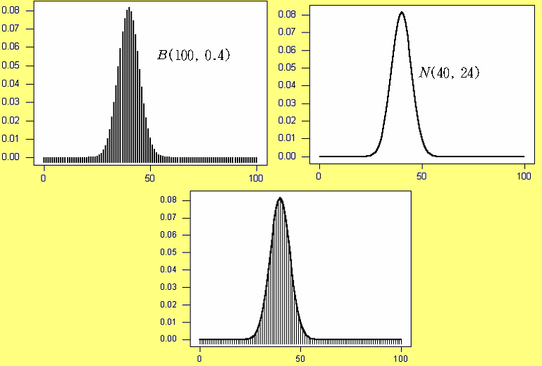
카오스북
이항분포의 정규근사
모수 n과 p인 이항분포에 대하여 np ≥ 5, nq ≥ 5인 경우, n이 커질수록 이항분포는 평균 μ = np, 분산 σ² = npq인 정규분포에 근사하는 것으로 알려져 있다. 따라서 X ~ B(n, p), np ≥ 5, nq ≥ 5이면 X는 정규분포 에 근사하며, 이것을 이항분포의 정규근사(normal approximation)라 한다.

Slide 41
카오스북
이항분포의 근사확률 : a, b = 0, 1, 2, …, n, a < b에 대하여 정규분포를 이용하여 다음과 같이 근사확률을 구할 수 있다.

Slide 42
카오스북
[예제 6]
X ~ B(15, 0.4)일 때 다음을 구하라.
(1) 이항분포표를 이용하여 P(7 ≤ X ≤ 9)를 구하라.
(2) 정규근사에 의해 P(7 ≤ X ≤ 9)를 구하라.
(3) 정규근사에 의해 P(6.5 ≤ X ≤ 9.5)를 구하라.
풀이
(1) P(7 ≤ X ≤ 9) = P(X ≤ 9) - P(X ≤ 6) = 0.9662 – 0.6098 = 0.3564
(2) np = 15(0.4) = 6이고 npq = 15(0.4)(0.6) = 3.6이므로 근사적으로 이다. 따라서 7과 9를 표준화한다.
(3) 6.5와 9.5를 표준화한다.

Slide 43
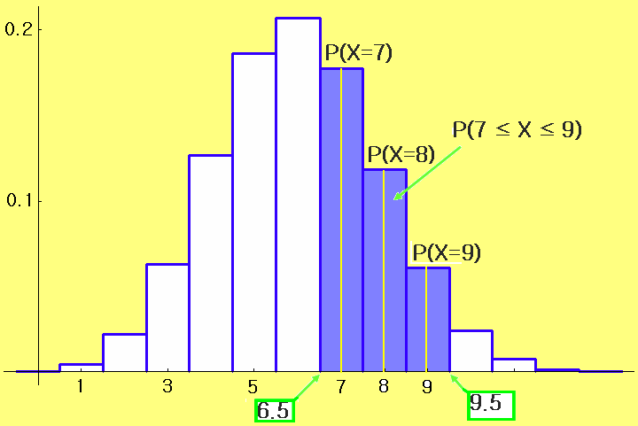
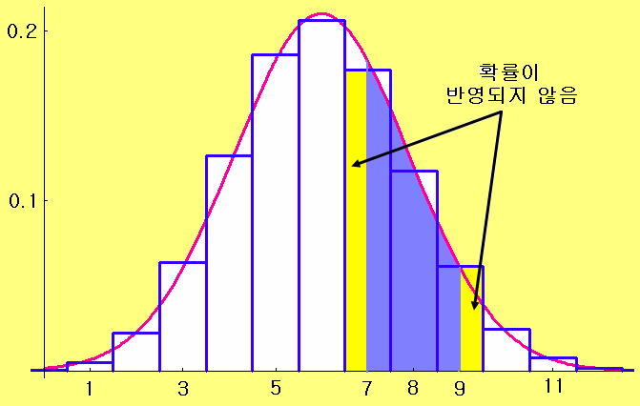
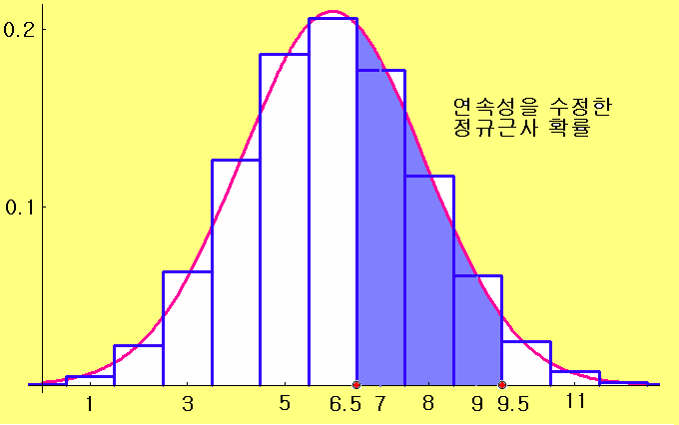
카오스북
연속성 수정 정규근사
[예제 6]에서 구하고자 하는 확률은 그림 (a)이며, 정규근사에 의한 근사확률은 그림 (b)와 같다. 따라서 오차를 줄이기 위해 그림 (c)와 같이 수정한 정규근사를 구한다.
(a)
(b)
(c)

Slide 44
카오스북
[예제 6]
X ~ B(30, 0.2)일 때, 확률질량함수를 이용한 P(X = 4)와 연속성을 수정한 근사확률 P(X = 4)를 구하라.
풀이
확률질량함수 :
μ = np = 6이고 σ² = npq = 4.8이므로 근사적으로 이다. 따라서 3.5와 4.5를 표준화한다.
그러면 근사확률은 다음과 같다.

Slide 45
카오스북
5.4 정규분포에 관련된 연속분포들
▶
카이제곱분포(chi-squared distribution)는 n개의 표준정규
확률변수 Z₁, Z₂, …, Z_{n}에 대하여 으로 정
의되는 확률변수 V의 확률분포를 자유도 n인 카이제곱분
포라 하고 V ~ χ²(n)으로 나타낸다.
※ 자유도 n인 카이제곱분포는 α = n/2,
β = 2인 감마분포와 동일하다. 즉,
χ²(n) = Γ(n/2, 2)
평균과 분산

Slide 46
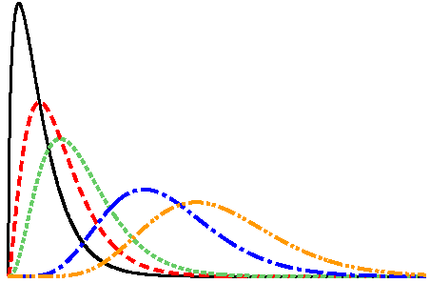
카오스북
카이제곱분포의 특성
왼쪽으로 치우치고 오른쪽으로 긴 꼬리를 갖는 분포, 즉 양의 왜도를 갖는 분포를 이룬다.
자유도 n이 커질수록 종모양의 분포에 가까워진다. 즉, 자유도 n이 커질수록 카이제곱분포는 정규분포에 근사한다.
n = 3
n = 5
n = 7
n = 9
n = 15

Slide 47
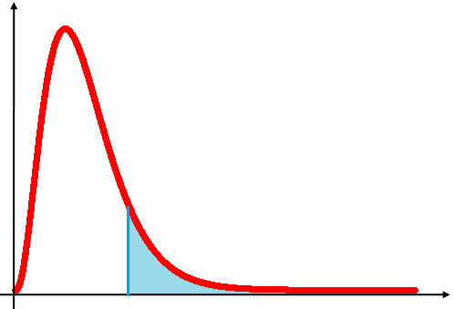
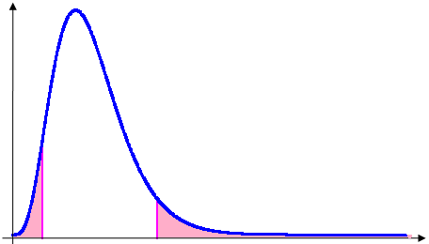
카오스북
카이제곱분포의 백분위수
를 만족하는 100(1- α)% 백분위수를 으로 나타내며, 다음과 같다. 또한 중심확률이 1- α인 두 임계점은 이다.
α/2
1 - α
α/2
100(1- α)% 백분위수

Slide 48
카오스북
카이제곱분포의 백분위수 를 구하는 방법
V ~ χ²(5)에서 를 만족하는 95% 백분위수 :
자유도
꼬리확률
α d.f | 0.250 | 0.200 | 0.150 | 0.100 | 0.050 | 0.025 | 0.020 | 0.010 | 0.005 | 0.0025
1 | 1.32 | 1.64 | 2.07 | 2.71 | 3.84 | 5.02 | 5.41 | 6.63 | 7.88 | 9.14
2 | 2.77 | 3.22 | 3.79 | 4.61 | 5.99 | 7.38 | 7.82 | 9.21 | 10.60 | 11.98
3 | 4.11 | 4.64 | 5.32 | 6.25 | 7.81 | 9.35 | 9.84 | 11.34 | 12.84 | 14.31
4 | 5.39 | 5.99 | 6.74 | 7.78 | 9.49 | 11.14 | 11.67 | 13.28 | 14.86 | 16.42
5 | 6.63 | 7.29 | 8.12 | 9.24 | 11.07 | 12.83 | 13.39 | 15.09 | 16.75 | 18.39
6 | 7.84 | 8.56 | 9.45 | 10.64 | 12.59 | 14.45 | 15.03 | 16.81 | 18.55 | 20.25
7 | 9.04 | 9.80 | 10.75 | 12.02 | 14.07 | 16.01 | 16.62 | 18.48 | 20.28 | 22.04

Slide 49
카오스북
[예제 1]
X ~ χ²(7)에 대하여 다음을 구하라.
(1) P(X < x₀ )= 0.975인 x₀ (2) P(X ≤ 14.07)
풀이
(1) P(X < x₀ )= 0.975이므로 P(X > x₀ )= 0.025이고, 따라서 카이제곱분포표에서 d.f. = 7과 α = 0.025가 만나는 위치의 수를 택하면 이다.
(2) 자유도 7인 행에서 14.07에 대응하는 꼬리확률을 구하면 α = 0.05이다. 따라서 P(X > 14.07) = 0.05이고 P(X ≤ 14.07) = 0.95이다.

Slide 50
카오스북
정규분포와 카이제곱분포의 관계
[예제 2]
독립인 두 확률변수가 X ~ χ²(3), Y ~ χ²(5)일 때 P(X + Y > x₀) = 0.01을 만족하는 x₀ 을 구하라.
풀이
X ~ χ²(3), Y ~ χ²(5)이고 독립이므로 X + Y ~ χ²(8)이다. 그러므로 카이제곱분포표로부터 이다.

Slide 51
카오스북
▶
t-분포(t-distribution)는 독립인 Z ~ N(0, 1)과 V ~ χ²(n)에
대하여 확률변수 의 확률분포를 자유도 n인
t-분포라 하고 T ~ t(n)으로 나타낸다.
확률밀도함수
평균과 분산

Slide 52
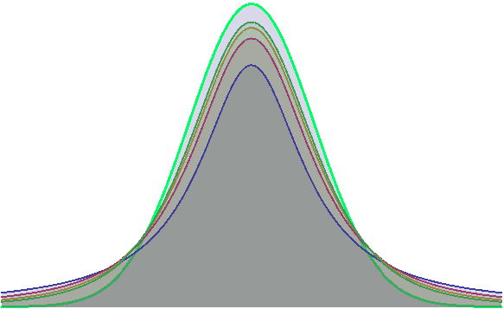
카오스북
t- 분포의 특성
분포곡선은 t = 0에서 최댓값을 갖고 대칭이다. 따라서 평균, 중위수 그리고 최빈값이 동일하고, 분포의 중심위치를 나타낸다
분포곡선은 표준정규분포와 같이 종 모양이다.
그림과 같이 t-분포의 꼬리부분이 표준정규분포보다 약간 두텁다.
그림과 같이 자유도 n이 증가하면 t-분포는 표준정규분포에 근접하게 된다.
t(4)
N(0, 1)
t(3)
t(2)
t(1)

Slide 53
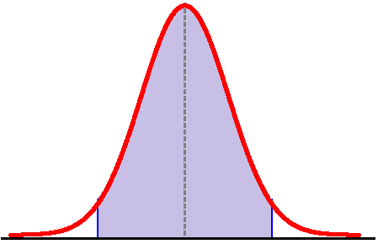
카오스북
t-분포의 백분위수 t_{α}(r)
자유도 r인 t-분포에서 P(T > t_{α}(r)) = α를 만족하는 100(1- α)% 백분위수를 t_{α}(r)로 나타내며, 다음과 같다.
100(1- α)% 백분위수
꼬리확률과 중심확률
0

Slide 54
카오스북
t-분포의 백분위수 t_{α}(r)을 구하는 방법
X ~ t(4)에서 P(T > t_{0.025}) = 0.025를 만족하는 97.5% 백분위수 : t_{0.025}
자유도
꼬리확률
α d.f | .25 | .10 | .05 | .025 | 0.01 | 0.005
1 | 1.000 | 3.078 | 6.314 | 12.706 | 31.821 | 63.675
2 | 0.816 | 1.886 | 2.920 | 4.303 | 6.965 | 9.925
3 | .765 | 1.638 | 2.353 | 3.182 | 4.541 | 5.841
4 | .741 | 1.533 | 2.132 | 2.776 | 3.747 | 4.604
5 | .727 | 1.476 | 2.015 | 2.571 | 3.365 | 4.032
6 | .718 | 1.440 | 1.943 | 2.447 | 3.143 | 3.707

Slide 55
카오스북
[예제 3]
T ~ t(5)에 대하여 t - 분포표를 이용하여 다음을 구하라.
(1) P(T > t_{0.05}) = 0.05를 만족하는 t_{0.05}
(2) P(|T| < t₀) = 0.99를 만족하는 t₀
(3) P(T ≤ 3.365)
풀이
(1) d.f. = 5, α = 0.05이므로 t_{0.05}(5) = 2.015이다.
(2) P(|T| < t₀) = 0.99이므로 P(|T| ≥ t₀) = 0.01이고 t = 0에 대하여 대칭이므로 P(T ≥ t₀) = 0.005이다. 즉, t₀ = t_{0.005}(5) = 4.032이다.
(3) 자유도 5인 t – 분포표에서 3.365를 찾고, 그에 대응하는 α를 구하면 α = 0.01이다. 그러면 P(T > 3.365) = 0.01이므로 P(T ≤ 3.365) = 0.99이다.

Slide 56
카오스북
▶
F-분포(F-distribution)는 독립인 U ~ x²(m)과 V ~ x²(n)에
대하여 확률변수 의 확률분포를 분자와
분모의 자유도가 각각 m과 n인 F-분포라 하고 F ~ F(m, n)
으로 나타낸다.
확률밀도함수
평균과 분산

Slide 57
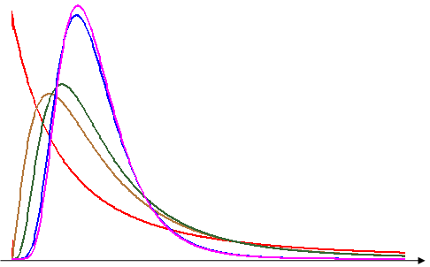
카오스북
F- 분포의 특성
분모의 자유도가 커질수록 이다.
그림과 같이 자유도 m, n이 커지면 μ = 1을 중심으로 좌우대칭인 정규분포에 근사한다.
일반적으로 F-분포는 왼쪽으로 치우치고 오른쪽으로 긴 꼬리를 갖는다. 즉, 양의 왜도를 갖는다.
F(2,3)
F(23, 23)
F(18, 25)
F(5, 8)
F(11, 7)
1

Slide 58
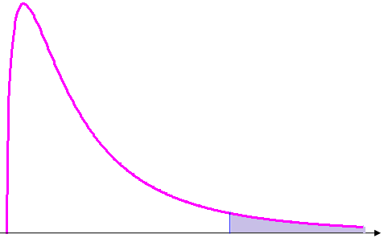
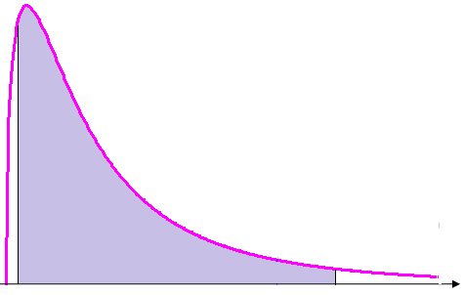
카오스북
F-분포의 백분위수 f_{α,m,n}
분자, 분모의 자유도가 각각 m, n인 F – 분포에서 P(F > f_{α}) = α를 만족하는 100(1- α)% 백분위수를 f_{α} (m, n)으로 나타낸다.
100(1- α)% 백분위수
꼬리확률과 중심확률

Slide 59
카오스북
F-분포의 백분위수 f_{α}(m,n)을 구하는 방법
꼬리확률
분모의자유도 | α | 분자의 자유도
 |  | 1 | 2 | 3 | 4 | 5 | 6 | 7 | 8 | 9
4 | 0.010 | 4.54 | 4.32 | 4.19 | 4.11 | 4.05 | 4.01 | 3.98 | 3.95 | 3.94
 | 0.050 | 7.71 | 6.94 | 6.59 | 6.39 | 6.26 | 6.16 | 6.09 | 6.04 | 6.00
 | 0.025 | 12.22 | 10.65 | 9.98 | 9.60 | 9.36 | 9.20 | 7.07 | 8.98 | 8.90
 | 0.005 | 21.20 | 18.00 | 16.69 | 15.98 | 15.52 | 15.21 | 14.98 | 14.80 | 14.66
 | 0.001 | 74.14 | 61.25 | 56.18 | 53.44 | 51.71 | 50.53 | 49.66 | 49.00 | 48.47
5 | 0.010 | 4.06 | 3.78 | 3.62 | 3.52 | 3.45 | 3.40 | 3.37 | 3.34 | 3.32
 | 0.050 | 6.61 | 5.79 | 5.41 | 5.19 | 5.05 | 4.95 | 4.88 | 4.82 | 4.77
 | 0.025 | 10.01 | 8.43 | 7.76 | 7.39 | 7.15 | 6.98 | 6.85 | 6.76 | 6.68
 | 0.005 | 16.26 | 13.27 | 12.06 | 11.39 | 10.97 | 10.67 | 10.46 | 10.29 | 10.16
 | 0.001 | 47.18 | 37.12 | 33.20 | 31.09 | 29.75 | 28.83 | 28.16 | 27.65 | 27.24

Slide 60
카오스북
예
X ~ F(4, 5)에 대하여
P(X > f_{0.05}(4,5)) = 0.05를 만족하는 f_{0.05}(4,5)는 5.19이다.
P(X > f_{0.95}(4,5)) = 0.05를 만족하는 f_{0.95}(4,5)는 0.1597이다.
[예제 4]
X ~ F(4, 5)에 대하여 다음을 구하라.
(1) P(X > f_{0.025} ) = 0.025인 f_{0.025} (2) f_{0.99} (4, 5)
풀이
(1) F -분포표로부터 f_{0.025} (4, 5) = 7.39이다.
(2)

Slide 61
카오스북
▶
로그정규분포(log-normal distribution) : 정규확률변수
Y ~ N(μ, σ²)에 대하여 X = e^{Y}의 확률분포를 모수 μ, σ²인
로그정규분포라 하며, X ~ LogN(μ, σ²)으로 나타낸다.
확률밀도함수
평균과 분산

Slide 62
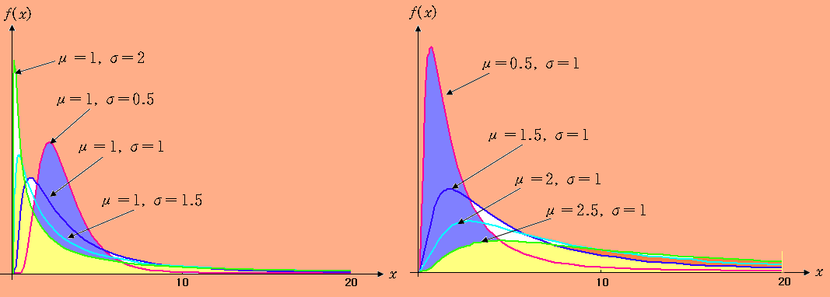
카오스북
분포함수
모수에 따른 로그정규분포 확률밀도함수

Slide 63
카오스북
100(1 – α)% 백분위수
[예제 5]
확률변수 X는 μ = 2, σ² = 0.04인 로그정규분포에 따를 때, 다음을 구하라.
(1) 평균과 표준편차 (2) P(X ≥ 8)
풀이
(1) X ~ LogN(2, 0.04)이므로 평균과 표준편차는 각각 다음과 같다.
(2)

Slide 64
카오스북
▶
이변량정규분포(bivariate normal distribution) : 양의 상수
σ_{X}, σ_{Y}와 -∞ < μ_{X}, μ_{Y} < ∞, -1 < ρ < 1에 대하여 다음 결합밀도
함수를 갖는 확률분포. 이때 으로 나타
낸다.
결합확률밀도함수

Slide 65
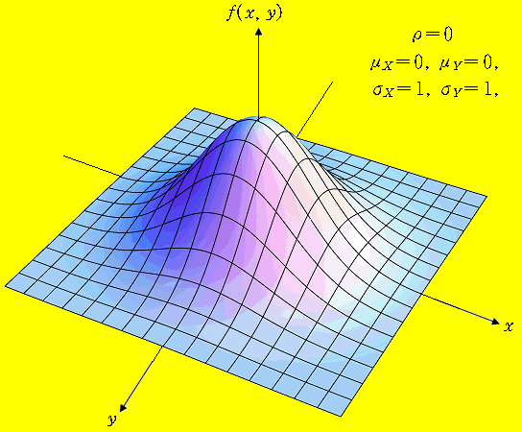
카오스북
이변량정규분포의 성질
X와 Y가 독립인 경우 : ρ = 0

Slide 66
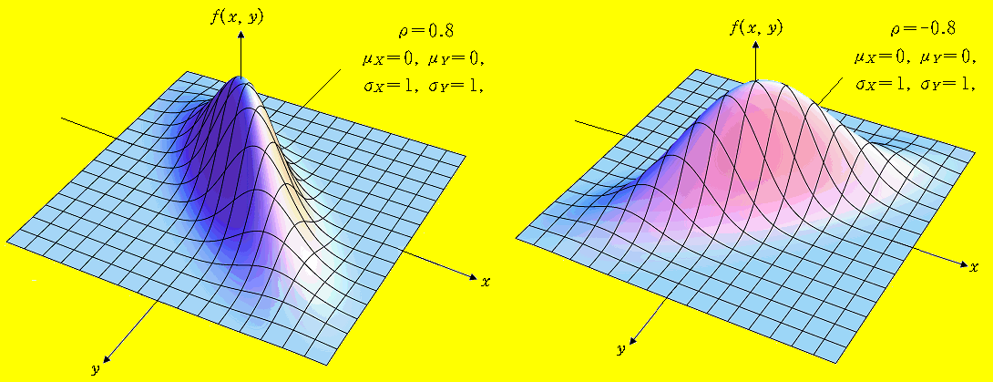
카오스북
(1) ρ > 0이면, X와 Y가 양의 상관관계에 있으므로 X와 Y의 결합밀도함수는 직선 y = x에 근접하는 영역에 집중된다.
(2) ρ < 0이면, X와 Y가 음의 상관관계에 있으므로 X와 Y의 결합밀도함수는 직선 y = -x에 근접하는 영역에 집중된다.
ρ > 0인 경우
ρ < 0인 경우

Slide 67
카오스북
주변밀도함수
조건부밀도함수

Slide 68
카오스북
[예제 6]
신혼부부를 대상으로 한 모집단에서 남편의 키(X)와 아내의 키(Y)는 이변량정규분포 (X, Y ) ~ N(176, 160, 1.0, 1.5, 0.6)에 따른다.
(1) 남편의 키가 173cm일 때, Y의 조건부 확률분포
(2) P(154 < Y < 158|X = 173) = ?
풀이
(1) 조건부 평균 :
조건부 분산 :
따라서 Y|X=173 ~ N(157.3, 1.44)
(2)

Slide 69
카오스북
The End

